Slide 1
1.3. Η εμφάνιση του Ισλάμ
*Ισλάμ = Υποταγή στο θέλημα του Θεού
Παναγιώτα Αγγελούση

Slide 2
Ισλαμισμός
Μεταγενέστερη θρησκεία του Χριστιανισμού
Ταχύτατα αναπτυσσόμενη θρησκεία
22% παγκοσμίως (2.000.000.000 ακόλουθοι)
Πολύ γνωστή φράση: In saala (= αν ο Θεός θέλει)

Slide 3
α. Η προϊσλαμική Αραβία
Στη νότια Αραβία, πριν από την εμφάνιση του Ισλάμ, είχε διαμορφωθεί μια μόνιμα εγκατεστημένη αγροτική κοινωνία,
Στη βόρεια Αραβία, δέσποζε η φυλετική οργάνωση και οι κάτοικοι ήταν σχεδόν αποκλειστικά νομάδες που επιδίδονταν σε εμφύλιους πολέμους και λεηλατούσαν τα διερχόμενα από τις περιοχές τους καραβάνια.
Ωστόσο, οι νομάδες αυτοί δεν αποτελούσαν σοβαρή απειλή για τη Βυζαντινή Αυτοκρατορία.

Slide 4
β. Η οργάνωση των Αράβων
Ο Μωάμεθ, ένας πολυταξιδεμένος οδηγός καραβανιών από τη Μέκκα, που γνώριζε το Χριστιανισμό και τον Ιουδαϊσμό, υπήρξε ο ιδρυτής μιας νέας θρησκείας, που ονομάστηκε Ισλάμ.
Ο Χριστός για τους μουσουλμάνους είναι άνθρωπος
Ο Αλλάχ είναι ο δημιουργός τους Σύμπαντος

Slide 5
β. Η οργάνωση των Αράβων
Από το 613,ο Μωάμεθ άρχισε να διδάσκει δημόσια τη νέα αυτή θρησκεία, κατηγορώντας τους συμπατριώτες του ως ειδωλολάτρες.
Για το λόγο αυτό εκδιώχθηκε το 622 από τη Μέκκα και κατέφυγε στη Μεδίνα, όπου ίδρυσε μια κοινότητα πιστών.
Εγίρα: Το έτος αποδημίας του Μωάμεθ στη Μεδίνα θεωρείται ως η αρχή της ισλαμικής κυριαρχίας και αποτελεί αφετηρία του χρονολογικού συστήματος των Αράβων .
Μέσα σε μια δεκαετία ο Μωάμεθ κατόρθωσε να επιβάλει τη διδασκαλία του και να συνενώσει τις αραβικές φυλές, θέτοντας τέρμα στην πολιτική διάσπαση της Αραβικής Χερσονήσου.

Slide 6

β. Η οργάνωση των Αράβων
Μουσουλμάνοι (=υποτάσσεται στο θέλημα του Θεού): Οι πιστοί της νέας θρησκείας ονομάστηκαν.
Κοράνιο: «Ο λόγος του Θεού» Ιερό βιβλίο των μουσουλμάνων. (Χαντίθ=η εξήγηση και η ερμηνεία του κορανίου). Η απαγγελία του Κορανίου είναι πολύ σημαντική.

Slide 7

Τζιχάντ
Ιερός πόλεμος (τζιχάντ): έχει ιδιαίτερη σημασία η υποχρέωση των πιστών να διαδώσουν με το σπαθί τη θρησκεία τους στους "απίστους". Πρόκειται για τον αγώνα ενάντια στο διάβολο και τα πονηρά έργα.
Οι μάρτυρες της πίστης εξασφάλιζαν την είσοδο τους στον Παράδεισο. Η πίστη αυτή των μουσουλμάνων υπήρξε σημαντικός παράγοντας της ραγδαίας εξάπλωσης του Ισλάμ.

Slide 8
Πηγή - Ο προσκυνητής της Πλακεντίας για τους Άραβες (περ. 570)
(Στο φρούριο Φαράν) είναι εγκατεστημένοι 800 φρουροί με τις γυναίκες τους στην υπηρεσία του Ρωμαϊκού κράτους. Τρόφιμα και στολές εξασφαλίζουν από το ταμείο της (επαρχίας της) Αιγύπτου. Κάθε μέρα βγαίνουν για περιπολίες στην έρημο με τις αραβικές φοράδες τους, που τρέφονται με άχυρο και κριθάρι από το κρατικό ταμείο, για να προστατεύουν τις μονές και τους ερημίτες από τις ληστρικές επιθέσεις των Αράβων. Οι Αραβες, φυσικά, δεν ανησυχούν ιδιαίτερα ούτε φοβούνται τους στρατιώτες. Όταν εγκαταλείπουν το φρούριο, οι φρουροί κλειδώνουν τις πύλες και παίρνουν τα κλειδιά μαζί τους.
J. Wilkinson, Jerusalem Pilgrims before the Crusades,
Warminster 1977. 88.

Slide 9
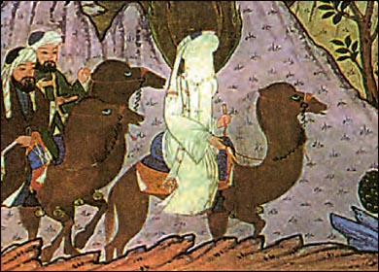
Η επιστροφή του Μωάμεθ στη Μέκκα (μικρογραφία από αραβικό χειρόγραφο).
Το λευκό χρώμα οφείλεται στην απαγόρευση της απεικόνισης ιερών προσώπων.

Slide 10
Θεοκρατικό κράτος
Το Ισλάμ έχει πολλά δάνεια στοιχεία από τη Χριστιανική και την Ιουδαϊκή θρησκεία.
Το Κοράνιο, δεν καθορίζει μόνο τη θρησκευτική συμπεριφορά των πιστών, αλλά και τα καθήκοντα και τους νόμους που πρέπει να τηρούνται από τους πολίτες, τους υπαλλήλους και τους κυβερνώντες.
Η θρησκευτική κοινότητα ταυτίζεται με το κράτος (θεοκρατικό κράτος).

Slide 11
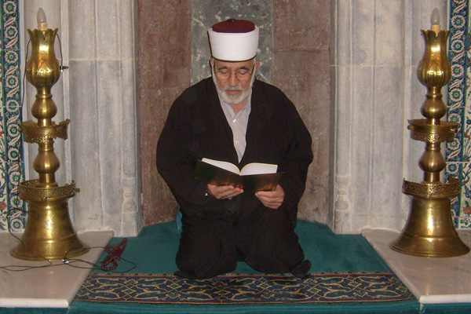
Μουφτής
Όποιος παραβιάζει τους ιερούς κανόνες δικάζεται από τον Μουφτή ή τον Καδή (δικαστή) βάσει του Κορανίου. Η θρησκευτική δικαιοσύνη δεν διαχωρίζεται από την κοσμική. Ο ανώτατος άρχοντας είναι ταυτόχρονα θρησκευτικός και κοσμικός ηγέτης.

Slide 12
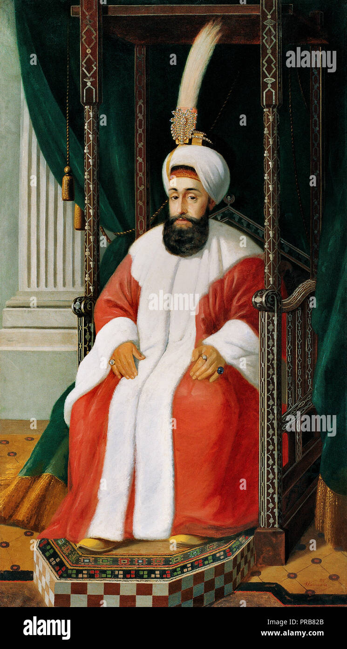
Χαλίφης
Μετά το θάνατο του Μωάμεθ (632) ανέλαβε τη διακυβέρνηση της κοινότητας ο Χαλίφης, δηλαδή ο τοποτηρητής-διάδοχος του Προφήτη.
Ήταν συγχρόνως το θρησκευτικό πρότυπο που ακολουθούσαν οι πιστοί, αλλά και αρχηγός του κράτους, που συγκέντρωνε στο πρόσωπο του όλη την κοσμική εξουσία.
Ως τοποτηρητής του Μωάμεθ, ο Χαλίφης ήταν υπεύθυνος για την εφαρμογή των εντολών του Κορανίου.

Slide 13
Πηγή - To Κοράνι για τον πόλεμο κατά των απίστων
Καταπολεμήστε τους εχθρούς σας στον πόλεμο που γίνεται για τη θρησκεία, αλλά μην επιτεθείτε ποτέ πρώτοι. Ο θ ε ό ς μισεί τους επιτιθέμενους. Σκοτώστε τους εχθρούς σας παντού όπου τους βρίσκετε. Διώξτε τους από το φως απ' όπου σας έδιωξαν. Ο κίνδυνος να αλλάξετε θρησκεία είναι χειρότερος από το φόνο. Μην τους πολεμάτε καθόλου κοντά στο τέμενος Χαράμ, εκτός αν σας προκαλέσουν. Αν σας επιτεθούν, κολυμπήστε μέσα στο αίμα τους. Αυτή είναι η ανταμοιβή που χρωστιέται στους άπιστους.
Κ. Καλοκαιρινός, Ιστορία Ρωμαϊκή και Βυζαντινή (146 Π.Χ-1453 μ. Χ.). ΟΕΔΒ, Αθήνα 1981, 232

Slide 14
5 πυλώνες κάθε πιστού μουσουλμάνου
Σαχάντα (Sahanda): Ομολογία πίστης «Μαρτυρώ ότι μοναδικός Θεός είναι ο Αλλάχ.
Προσευχή: 5 φορές /ημέρα
Ζακάτ (zakat): έχει καθιερωθεί ως ελεημοσύνη (- θρησκευτική υποχρέωση).Αλλά, είναι το δικαίωμα του φτωχού στο πορτοφόλι του πλούσιου (2%)
Ραμαζάνι ή Ραμαντάν: νηστεία, ως εορτασμός ανάμνησης της αποκάλυψης του Θεού στο Μωάμεθ (τον 9^{ο} μήνα)
Χαάντ: Προσκύνημα στη Μέκκα (ιερή πόλη των μουσουλμάνων)

